Slide 1
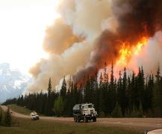
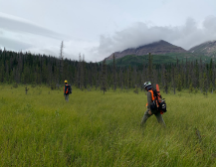
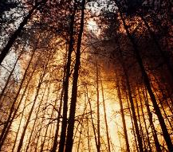
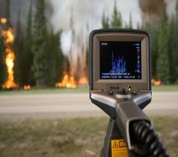
La Stratégie canadienne de prévention et d'atténuation des feux de forêt
Assemblée des Premières Nations
Forum national sur la gestion des urgences
5 mars 2024

Slide 2
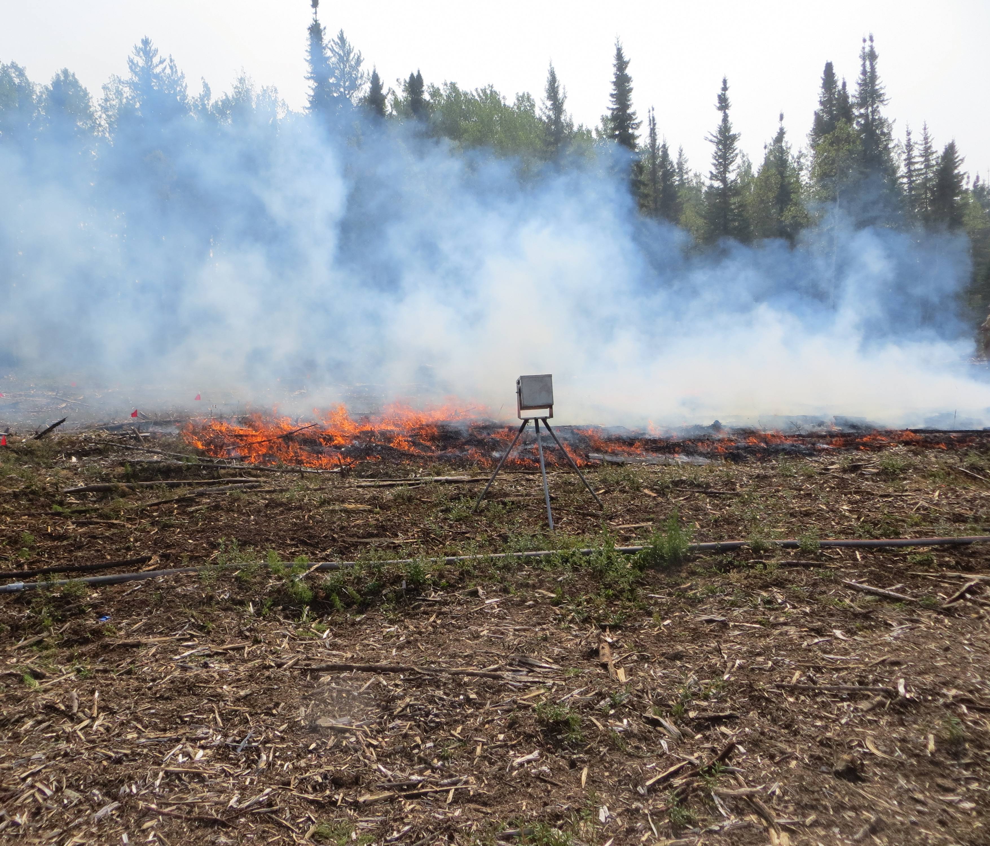
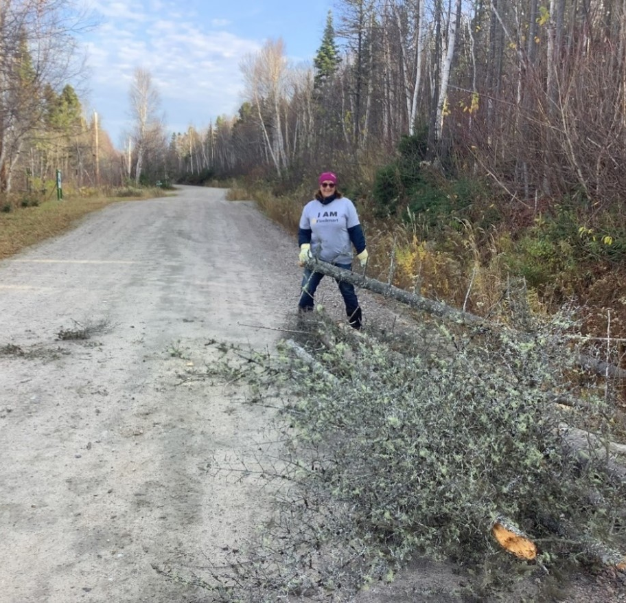
Objectifs
Fournir une vue d'ensemble de l'avancement de la version provisoire de la Stratégie canadienne de prévention et d'atténuation des feux de forêt du CCMF (la Stratégie).
Présenter la vision, les objectifs, les engagements et les cibles relatifs à la version provisoire de la Stratégie.
Obtenir des commentaires concernant les différentes composantes de la version provisoire de la Stratégie.

Slide 3
Les Premières Nations entretiennent une relation importante avec les feux de forêt et subissent de manière disproportionnée les conséquences de leurs effets.
Nous devons être unis dans notre approche pour nous adapter aux feux de forêt et vivre avec eux...
...Les peuples autochtones et le savoir autochtone doivent être reconnus, respectés et pris en compte dans la gestion des feux de forêt au Canada. La présente Stratégie vise à garantir que les diverses perspectives et considérations des Premières Nations, des Métis et des Inuits soient prises en compte dans la prévention et l'atténuation des feux de forêt.

Slide 4
Un appel à l'action pour l'ensemble de la société
Le risque que les feux de forêt représentent pour les personnes, les infrastructures et l'environnement s'accroît.
Compte tenu de l'évolution actuelle et prévue des feux de forêt, la lutte contre les feux ne suffira pas. Il est nécessaire de mettre davantage l'accent sur les activités de prévention et d'atténuation.
La saison intense des feux de forêt de 2023 a souligné l'importance de ce à quoi ressemblera notre avenir si nous ne prenons pas de mesures collectives dès aujourd'hui.
Prévention et atténuation
Nécessité d’agir à l’échelle de la société
Vision du Conseil canadien des ministres des forêts :
D'ici à 2030, les communautés et les infrastructures du Canada seront plus résilientes face à la menace et aux conséquences des feux de forêt.
+
=

Slide 5
Stratégie canadienne de prévention et d'atténuation des feux de forêt (la Stratégie)
Vise à fournir...
Éclairé par…
Réalisé grâce à...
Une vision pancanadienne de la prévention et de l'atténuation des feux de forêt, assortie d'une mise en œuvre flexible. Des objectifs communs et une action coordonnée qui compléteront et mettront à profit le travail de prévention et d'atténuation des partenaires.
Une approche englobant l'ensemble de la société : des contributions d'un océan à l'autre, de nombreuses voix provenant d'une grande variété de secteurs, de groupes et d'organisations afin d'élaborer des approches pancanadiennes visant à renforcer la résilience face aux feux de forêt.
L'équité, l'inclusion et l'autodétermination, en faisant progresser la réconciliation de manière significative.
Il s'agit d'un document évolutif, qui se modifiera au fur et à mesure que des progrès seront réalisés et que les partenaires de l'ensemble de la société continueront à façonner la Stratégie.

Slide 6
Établi sur la base du Dialogue canadien sur les feux de forêt et la résilience des forêts (le Dialogue)
En février 2022, le CCMF a organisé le Dialogue pour favoriser les conversations de l'ensemble de la société sur les priorités en matière de risque de feu de forêt et les possibilités d'améliorer la prévention et l'atténuation. Près de 100 organisations à travers le Canada ont participé à cinq tables rondes. Un Rapport sur ce que nous avons entendu a été publié en juin 2022.
Cinq tables rondes
Thèmes principaux du rapport Ce que nous avons entendu
Lancement du Dialogue
Maintenir le cap n'est pas une option; l'heure est maintenant au changement.
Le point de vue des peuples autochtones sur la prévention et l’atténuation
Des communautés et des infrastructures sûres
Des instruments financiers pour soutenir la résilience
Feux de forêt et aménagement forestier
Les peuples autochtones et leurs connaissances doivent être reconnus, respectés et intégrés dans la gestion des feux de forêt au Canada.
Une approche englobant l'ensemble de la société est obligatoire; le leadership du gouvernement est essentiel.
Intelli-feu^{MC} Canada fonctionne, mais doit devenir un véritable programme national.
Les feux de forêt représentent un enjeu en matière d'adaptation aux changements climatiques; les réponses et les activités doivent être en concordance avec les autres efforts d'adaptation.
L'accès aux données est essentiel pour soutenir les activités de renforcement de la résilience.
Des investissements stables et importants sont nécessaires aujourd'hui pour éviter que les coûts de réponse aux catastrophes ne soient garantis à l'avenir.

Slide 7
Processus consultatif
Processus consultatif à ce jour
Entre février 2022 (le Dialogue) et les séances de mobilisation de l'été 2023, le CCMF et les organisations fédérales, provinciales et territoriales se sont entretenus avec plus de 550 à 600 participants, dont 209 communautés et organisations autochtones.
Prochaines étapes
Le processus consultatif a été difficile en raison de l'extraordinaire saison des feux de forêt de 2023, des multiples priorités concurrentes et des capacités limitées en matière de ressources.
Le CCMF s'engage à continuer de renforcer les relations existantes et à en établir de nouvelles avec les partenaires de l'ensemble de la société afin d'améliorer la résilience du Canada face aux feux de forêt.
Le jeudi 21 mars 2024, une séance de mobilisation sera organisée dans le cadre du Dialogue canadien 2022 auprès des communautés et organisations autochtones afin d'obtenir des commentaires sur les diverses composantes relatives à la version préliminaire de la Stratégie.
D'ici le jeudi 28 mars 2024, vos questions et commentaires écrits sur les composantes de la version préliminaire de la Stratégie peuvent être adressés au Groupe de travail sur la gestion des feux de forêt du CCMF à l’adresse wfmwg-gtgff@nrcan-rncan.gc.ca.

Slide 8
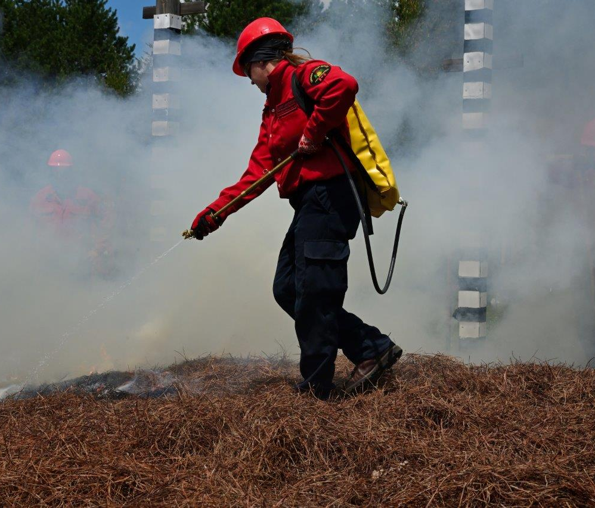
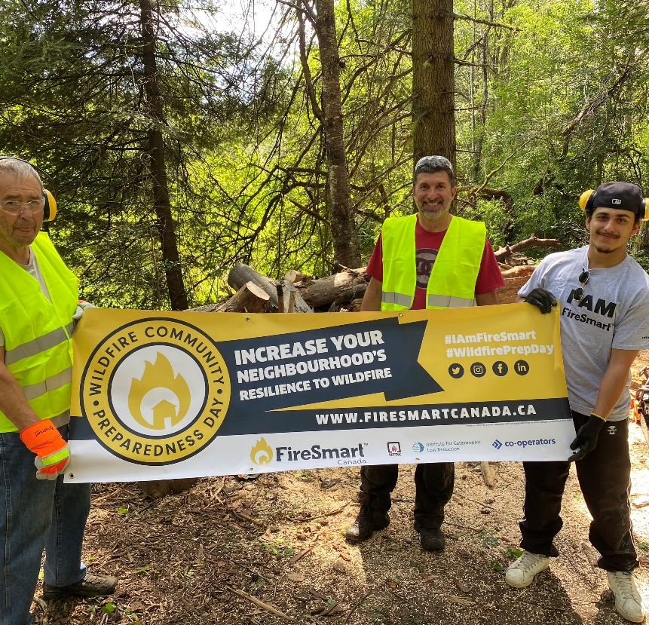
Questions de discussion
La vision, les objectifs, les engagements et les cibles de la version préliminaire de la Stratégie vous semblent-ils pertinents? Pourquoi ou pourquoi pas?
Quelles sont vos suggestions pour une mise en œuvre réussie des engagements et des cibles liés à la Stratégie?

Slide 9
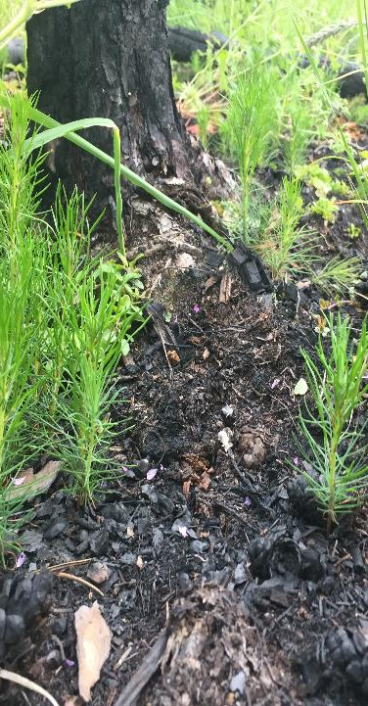
Contenu de la version préliminaire de Stratégie : La vision
Un Canada résilient où toutes les composantes de la société sont préparées, responsabilisées et engagées dans la prévention et l'atténuation des effets négatifs des feux de forêt.
L'avenir en est un d'unité où tous les secteurs de la société se coordonnent et travaillent ensemble pour prévenir et atténuer les effets négatifs causés par les feux de forêt.
Les groupes collaborent en s'appuyant sur les meilleures connaissances des sciences autochtones et occidentales disponibles, afin de définir des pratiques exemplaires et des responsabilités partagées que tout le monde peut suivre et auxquelles tout le monde peut participer.
En favorisant la sensibilisation et l'action et en s'engageant à renforcer les capacités de prévention et d'atténuation, le Canada sera mieux à même de préserver des paysages et des communautés sains et durables, tout en réduisant au minimum le risque et la gravité des feux de forêt.

Slide 10
Contenu de la version préliminaire de la Stratégie : Objectifs et engagements
Améliorer le niveau de connaissance et de compréhension
Accroître les investissements en matière de prévention et d'atténuation
Renforcer la collaboration et la coordination de l'ensemble de la société
Consolider les partenariats avec les Premières Nations, les Métis et les Inuits
Engagements
Engagement
Un groupe pancanadien de prévention et d'atténuation des feux de forêt sera constitué pour aider à identifier et à mobiliser les actions de l’ensemble de la société sur la prévention et l'atténuation des feux de forêt.
Élaborer et rendre accessibles des ressources en matière d'évaluation et de planification des risques liés aux feux de forêt et favoriser leur adoption et leur intégration dans tous les secteurs de la société.
Faire progresser collectivement la collaboration avec les communautés et organisations des Premières Nations, des Métis et des Inuits afin d'éliminer les obstacles à la participation et de fournir un soutien à long terme aux efforts de prévention et d'atténuation des feux de forêt menés par les Autochtones.
Objectifs
Engagement
Engagement
Des campagnes de sensibilisation du public visant à favoriser la prise de conscience et la compréhension des mesures de prévention et d'atténuation des feux de forêt dans l'ensemble de la société seront mises en place.
Des formations visant à accroître les compétences en matière de prévention et d'atténuation des feux de forêt dans l'ensemble du Canada seront élaborées.
Reconnaissant la nécessité d'un investissement et d'une attention soutenus pour accroître la résilience aux feux de forêt, des programmes d'incitation et de soutien seront élaborés et/ou améliorés pour soutenir l'avancement des efforts de prévention et d'atténuation des feux de forêt.

Slide 11
Contenu de la version préliminaire de la Stratégie : Objectifs et engagements
Objectif – Renforcer la collaboration et la coordination de l'ensemble de la société
Renforcer les efforts coordonnés de prévention et d'atténuation dans tous les secteurs grâce à une compréhension commune/partagée et à l'utilisation de pratiques normalisées.
Engagement
Un groupe pancanadien de prévention et d'atténuation des feux de forêt sera constitué pour aider à identifier et à mobiliser les actions de l'ensemble de la société sur la prévention et l'atténuation des feux de forêt.
Engagement
Développer et rendre accessibles les ressources en matière d'évaluation et de planification des risques liés aux feux de forêt et favoriser leur adoption et leur intégration dans tous les secteurs de la société.

Slide 12
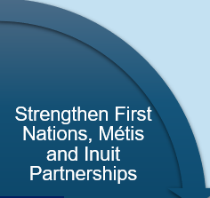
Contenu de la version préliminaire de la Stratégie : Objectifs et engagements
Objectif – Consolider les partenariats avec les Premières Nations, les Métis et les Inuits
Renforcer les partenariats avec les communautés et les organisations des Premières Nations, des Métis et des Inuits afin de garantir la prise en compte du leadership autochtone, des pratiques traditionnelles et des systèmes de connaissances autochtones dans les efforts de prévention et d'atténuation des feux de forêt.
Engagement Faire progresser collectivement la collaboration avec les communautés et organisations des Premières Nations, des Métis et des Inuits afin d'éliminer les obstacles à la participation et de fournir un soutien à long terme aux efforts de prévention et d'atténuation des feux de forêt menés par les Autochtones.

Slide 13
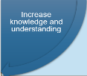
Contenu de la version préliminaire de la Stratégie : Objectifs et engagements
Objectif – Améliorer le niveau de connaissance et de compréhension
Accroître la prise de conscience et la compréhension collectives dans tous les secteurs de la société afin d'améliorer les pratiques de prévention et d'atténuation des feux de forêt.
Engagement Des campagnes de sensibilisation du public visant à encourager la prise de conscience et la compréhension des mesures de prévention et d'atténuation des feux de forêt dans l'ensemble de la société seront mises en place.
Engagement
Des formations visant à accroître les compétences en matière de prévention et d'atténuation des feux de forêt dans l'ensemble du Canada seront élaborées.

Slide 14
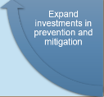
Contenu de la version préliminaire de la Stratégie : Objectifs et engagements
Objectif – Accroître les investissements en matière de prevention et d’atténuation
Augmentation des investissements, des incitatifs et des programmes visant à accroître la participation et l'adhésion de l'ensemble de la société à la prévention et à la réduction de l'impact des feux de forêt.
Engagement Reconnaissant la nécessité d'un investissement et d'une attention soutenus pour accroître la résilience aux feux de forêt, des programmes d'incitation et de soutien seront élaborés et/ou améliorés pour soutenir l'avancement des efforts de prévention et d'atténuation des feux de forêt.

Slide 15
Contenu de la version préliminaire de la Stratégie : Cibles
Cibles proposées
En 2024, un groupe canadien de prévention et d'atténuation des feux de forêt a été constitué et comprend des représentants de partenaires de l'ensemble de la société.
En 2024, des campagnes de sensibilisation du public visant à accroître les connaissances et la compréhension de la prévention et de l'atténuation des feux de forêt ont été lancées, y compris des mécanismes permettant de mesurer la compréhension du public et l'efficacité des campagnes.
En 2025, les provinces et territoires du CCMF ont mis en place des structures de gouvernance dédiées à la prévention et à l'atténuation et prévoient des possibilités de leadership pour l'ensemble de la société.
En 2025, développer et rendre disponible des formations ciblées à travers les provinces, les secteurs, les industries et les communautés afin de renforcer l'expertise en matière de prévention et d'atténuation.
En 2025, un cadre d'évaluation des risques liés aux feux de forêt a été élaboré en collaboration avec des partenaires de l'ensemble de la société afin d'éclairer les activités futures de planification et d'atténuation des risques.
En 2026, des outils et d'autres ressources en matière de planification des risques de feux de forêt ont été élaborés et sont facilement accessibles pour aider toutes les communautés à réduire les risques de feux de forêt.
En 2026, les partenaires de l'ensemble de la société ont augmenté leurs investissements dans les activités de prévention et d'atténuation et dans les programmes incitatifs, et ont commencé à assurer le suivi des investissements et à en rendre compte chaque année.
La Stratégie aidera directement le Canada à atteindre les objectifs à long terme et les cibles à court terme de la Stratégie nationale d’adaptation du Canada en ce qui concerne les feux de forêt.

Slide 16
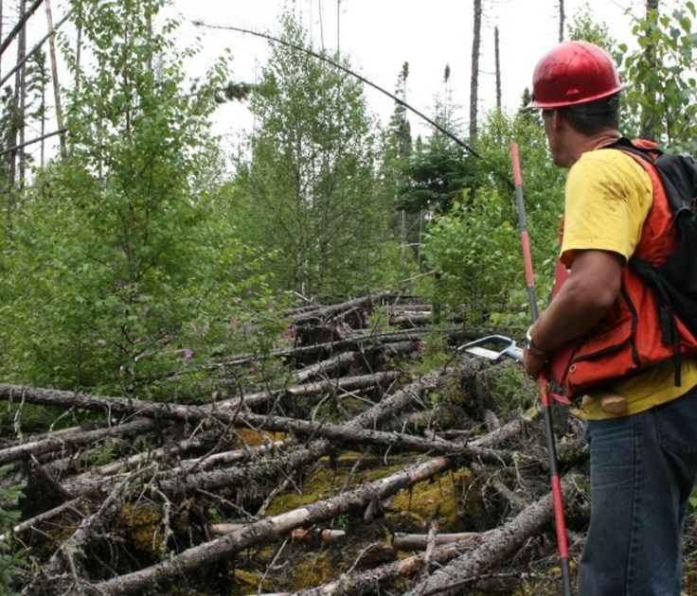
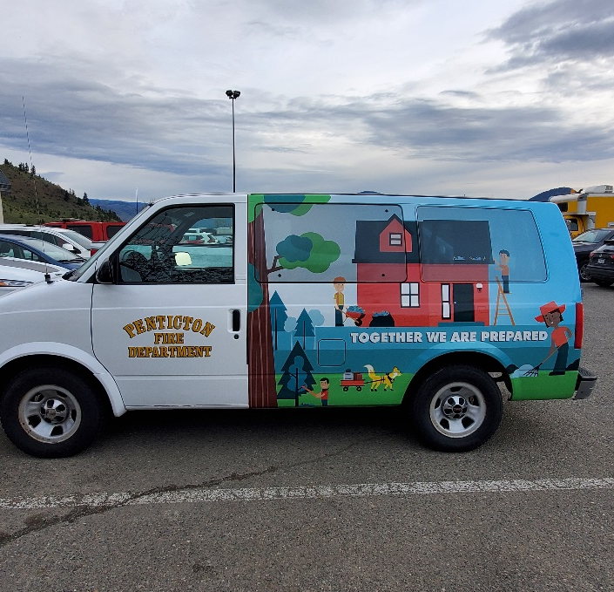
Finaliser la Stratégie
À compter de mars 2024
Juin 2024
Diffusion publique de la stratégie.
Poursuivre l'engagement auprès des communautés autochtones, des organisations et des autres partenaires.
Examiner les commentaires relatifs aux engagements et réviser la version préliminaire de la Stratégie.
Les questions et les commentaires écrits peuvent être adressés au Groupe de travail du CCMF sur la gestion des feux de forêt à l’adresse wfmwg-gtgff@nrcan-rncan.gc.ca avant le jeudi 28 mars 2024.

Slide 17
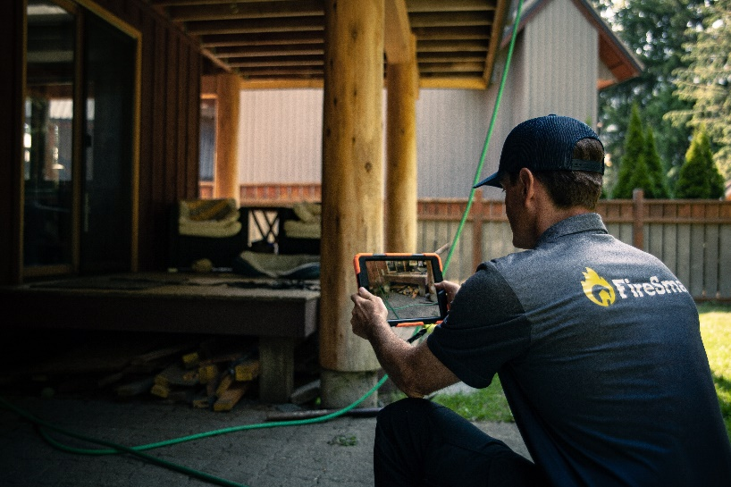
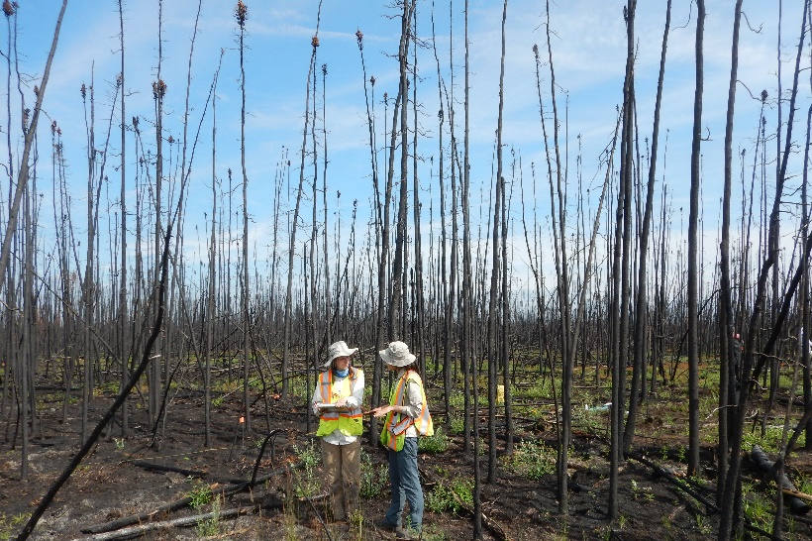
Mise en œuvre de la Stratégie
La Stratégie est la première étape pour faire avancer non seulement la conversation mais aussi les actions concrètes visant à garantir la reconnaissance, le respect et l'inclusion des peuples autochtones, de leurs connaissances et de leurs points de vue.
Le Groupe de travail du CCMF sur la gestion des feux de forêt élaborera un plan de mise en œuvre collectif afin de gérer les efforts du CCMF et de tirer parti des efforts d'autres partenaires responsables de la mise en œuvre.
La Stratégie évolutive continuera à se développer au fur et à mesure des progrès accomplis. La mise en œuvre sera continue et évolutive et nécessitera la participation de l'ensemble de la société.
Dans un premier temps, le CCMF coordonnera un dialogue supplémentaire avec les communautés des Premières Nations, des Métis et des Inuits, les partenaires de l'industrie et les municipalités afin de poursuivre l'élaboration conjointe de cibles significatives.
Pour mettre en œuvre la Stratégie, quelles mesures peuvent être prises pour encourager et soutenir la participation active et le leadership des Premières Nations?
Quelles sont les meilleures approches pour élaborer des cibles de façon conjointe?

